Slide 1
第十讲 不完全竞争市场：
寡头与博弈论简介

Slide 2
第三节 寡头
寡头的含义及其原因
古诺模型
价格领袖模型
斯威齐模型
勾结和卡特尔

Slide 3

寡头的含义
在寡头市场中，少数几个大的企业控制着全部或者大部分产品的生产和销售。
寡头市场的特征
厂商规模巨大而数量极少；
厂商的产品相同或存在差别；
厂商的行为相互影响。

Slide 4
寡头垄断市场的成因
规模经济
对投入的控制
资本投入巨大
技术领先
沉没成本
政府保护
寡头垄断市场类型：
差别寡头：汽车、家电、消费电子
非差别寡头：钢铁、水泥、石油等

Slide 5
古诺模型(Cournot，1838)
假设：
（1）只有两个厂商(寡头甲和寡头乙)；
（2）生产同质产品（矿泉水）；
（3）生产成本为零；
（4）厂商都准确了解市场需求曲线；
（5）厂商无合谋；
（6）厂商通过调整产量实现利润最大化

Slide 6
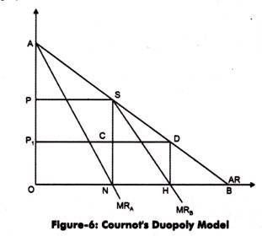
古诺模型（双寡头）

Slide 7
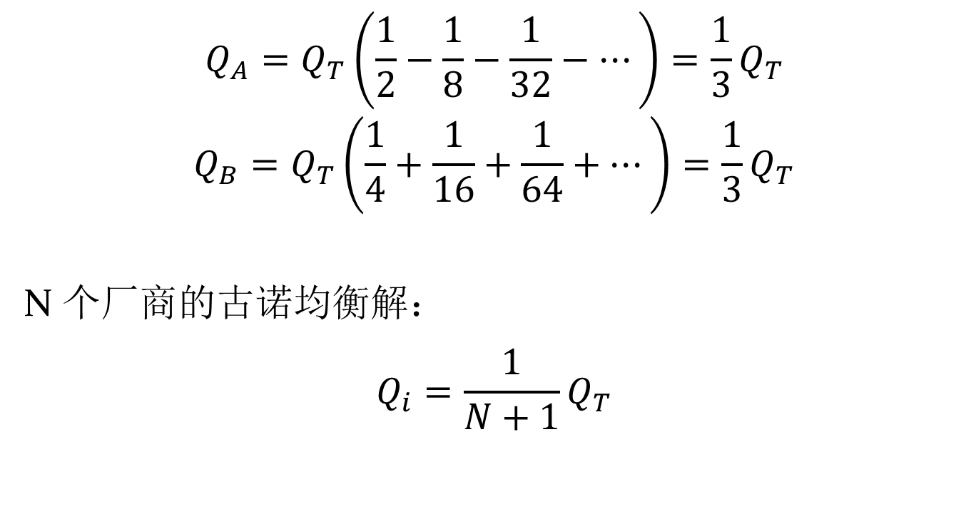
古诺模型（双寡头）

Slide 8
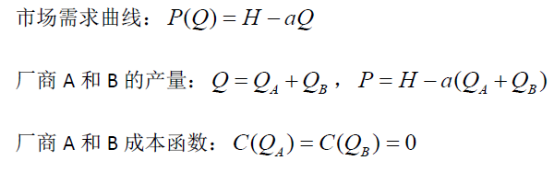
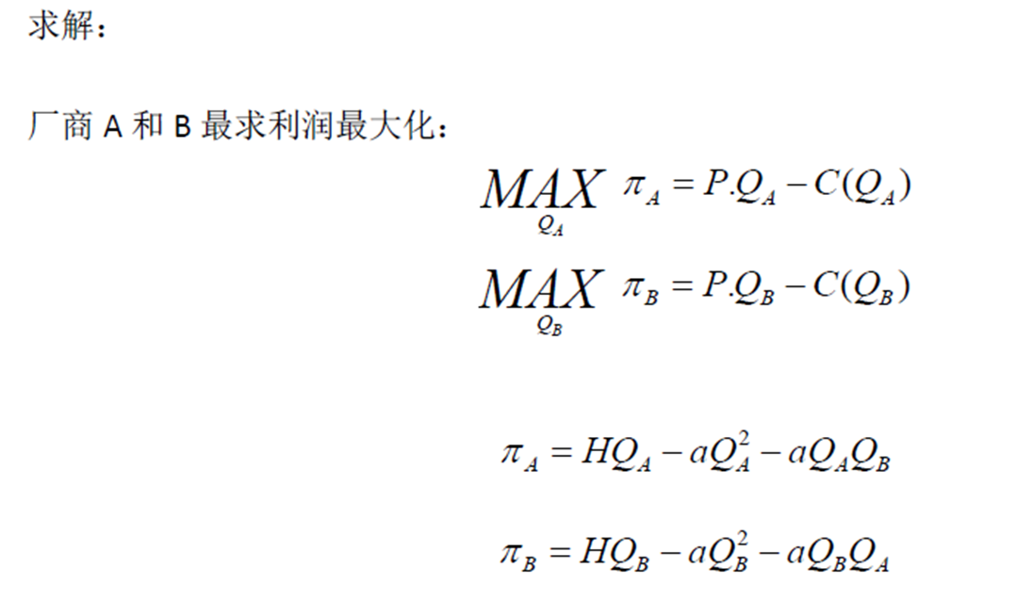
古诺竞争：函数形式

Slide 9
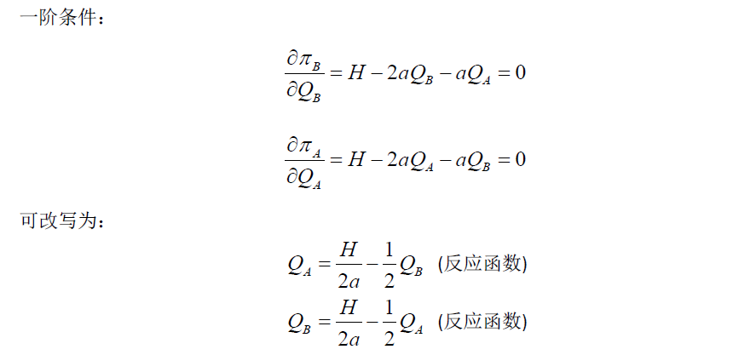


Slide 10
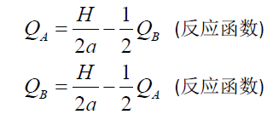
Q_{A}
H/a
.
R_{B}
.
H/2a
E
H/3a
R_{A}
O
Q_{B}
H/3a
H/2a
H/a

Slide 11

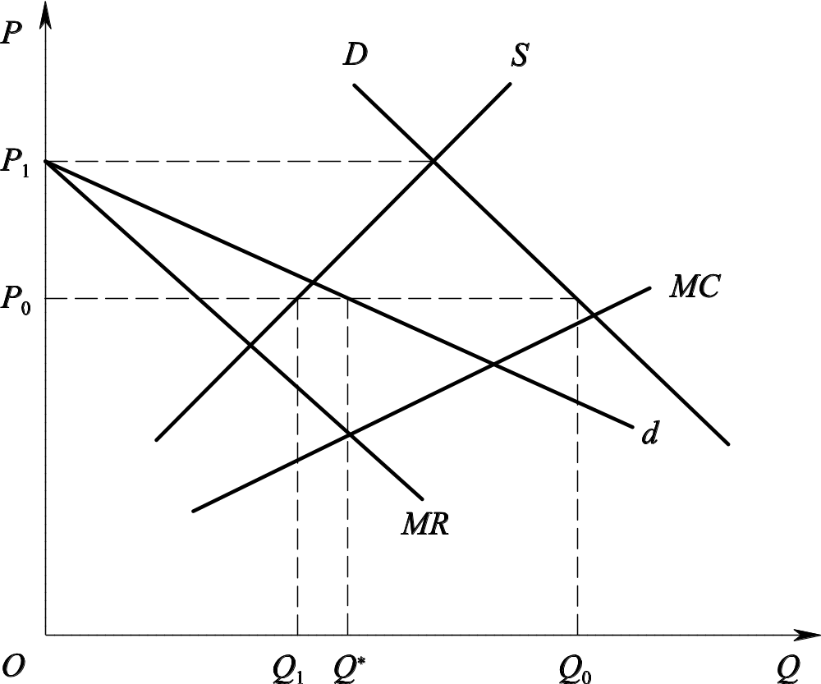
价格领袖模型
支配性企业的利润最大化产量 Q*:
MR=MC
价格领袖模型

Slide 12
斯威齐模型(Sweezy，1939)
假设：如果一厂商提价，其他厂商不会跟着提价，因而提价厂商的销售量减少很多；如果一厂商降价，其他厂商也降价，因而降价厂商的销售量增加有限。
结论：弯折的需求曲线→间断的边际收益曲线→价格刚性。

Slide 13
斯威齐模型(图示)
P
C
A
MC₁
F
MC₂
P₀
MC₃
B
MR₁
M
D
N
MR₂
O
Q
Q₀

Slide 14

勾结和卡特尔
马工程《西方经济学》第二版
勾结性寡头市场模型
公开勾结
为了维持较高价格通过明确协议正式勾结在一起的一群厂商。
制定统一的价格
分配产量
卡特尔
MC_{A} = MC_{B} = …… = MC_{N} = MC = MR
由一家厂商制定价格，其他厂商均按照此价格销售。
支配型价格领先制
晴雨表型价格领先制
低成本型价格领先制
非公开勾结
价格领导

Slide 15
寡头垄断厂商的勾结与定价策略
卡特尔(Cartel)：同一行业的少数几家厂商为增进共同利益而采取一致行动的集团或组织。如石油输出国组织（OPEC）（1960：伊朗、伊拉克、科威特、沙特、委内瑞拉）（1973-1985：$3--$35）。
卡特尔成功条件：（1）对产品的总需求弹性不能很大；（2）该卡特尔必须几乎控制所有的世界供给；（3）卡特尔成员必须能够共同遵守协定。

Slide 16
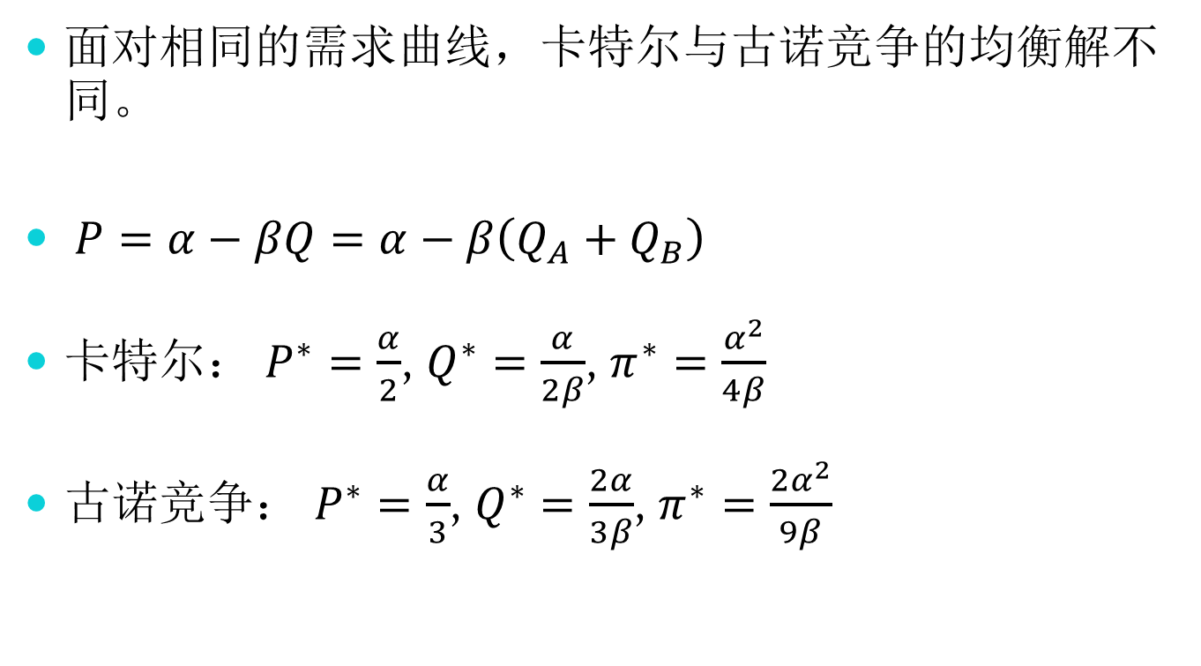
卡特尔与古诺竞争的区别

Slide 17
勾结和卡特尔
马工程《西方经济学》第二版
卡特尔的不稳定性 ：卡特尔最大问题就是它的不稳定性。
不稳定性根源在于：
P
假定其他企业均坚持卡特尔价格，则某个企业改变价格时，则某个企业改变价格时其需求曲线将有相当大的弹性，因此，该企业稍微降低价格就可以大大增加销售量，从而获得更多的利润。
P₀
P₁
d
0
Q₀
Q₁
Q

Slide 18
四、不完全竞争市场的效率与比较
完全垄断与完全竞争的比较
p
LMC
LAC
P_{M}
F
d(AR、MR)
P*
E
D(AR)
MR
O
Q
Q_{M}
Q*

Slide 19
垄断的效率损失
P
垄断利润
净损失
Pm
B
C
P*
MC
E
MR
D
O
Qm
Q*
Q

Slide 20
垄断竞争与完全竞争的比较
p
D
LMC
LAC
F
P_{mc}
P*
d(AR、MR)
E
d(AR)
MR
O
Q
Q_{mc}
Q*

Slide 21
完全垄断与垄断竞争的比较
p
LMC
LAC
F
P_{M}
Pmc
E
d
MR
D
mr
O
Q
Q_{M}
Qmc

Slide 22
寡头垄断市场没有统一的价格和产量决定模型，因此无法用模型来比较寡头垄断市场和其他市场的效率。
一般认为，寡头垄断市场的效率介于完全竞争和完全垄断之间。

Slide 23

不同市场的比较
静态效率的比较：
比较成本、比较价格、比较产量、比较利润、比较价格与长期边际成本的关系。
动态因素的比较：
相对于完全竞争企业，不完全竞争企业的技术进步可能要更快一些，可以从创新的成本和收益方面说明。
不完全竞争企业的更快的技术进步可能会抵消掉静态的低效率，从而使它的综合的效率超过完全竞争企业。

Slide 24
第五节 博弈论和策略行为
博弈模型
纳什均衡
博弈分析的简单应用

Slide 25


博弈模型
博弈三要素 参与人
参与人的策略
参与人的支付
寡头博弈：合作和不合作
 | 合作 | 不合作
合作 | 7，8 | 1，4
不合作 | 4，1 | 2，3
企业B
企业A

Slide 26
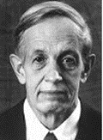
纳什均衡（Nash Equilibrium）
定义：给定对手的策略以后，每个参与人都采取了他能够采取的最好策略。
满足纳什均衡的策略组合具备两个条件：
（1）在该策略组合下，每个参与人的策略都是给定其他参与人的策略情况下的最佳反应；
（2）该策略具有自我实施功能，即在纳什均衡下，没有人愿意偏离均衡。
John Nash
1928-2015

Slide 27
囚徒困境
 | 抵赖 | 坦白
抵赖 | -1，-1 | -10，0
坦白 | 0，-10 | -8，-8
支付
嫌疑人B
嫌疑人A
结论：(坦白，坦白)是纳什均衡

Slide 28
博弈分析的简单应用
策略性贸易政策 :
分析国际分工和贸易问题
卡特尔的不稳定性 :
寡头博弈：合作的不稳定性
 | 合作 | 不合作
合作 | 5，6 | 1，7
不合作 | 7，1 | 2，3
企业B
企业A

